Slide 1
Diversiteit en integratie
Thema 18.3 & 18.4

Slide 2
Lesprogramma
Theorie 18.3 Verschillen tussen culturen
Theorie 18.4 Culturen verrijken elkaar
Verder met opdracht uit vorige les a.d.h.v. nieuwe theorie
Presentaties evenementen programma

Slide 3
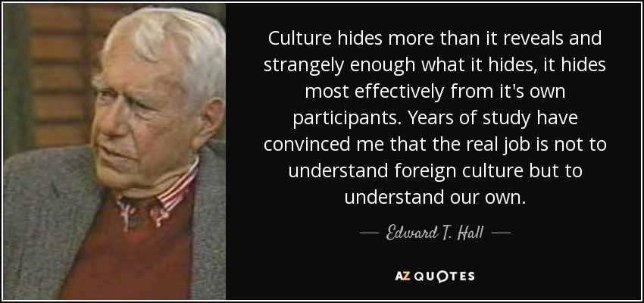
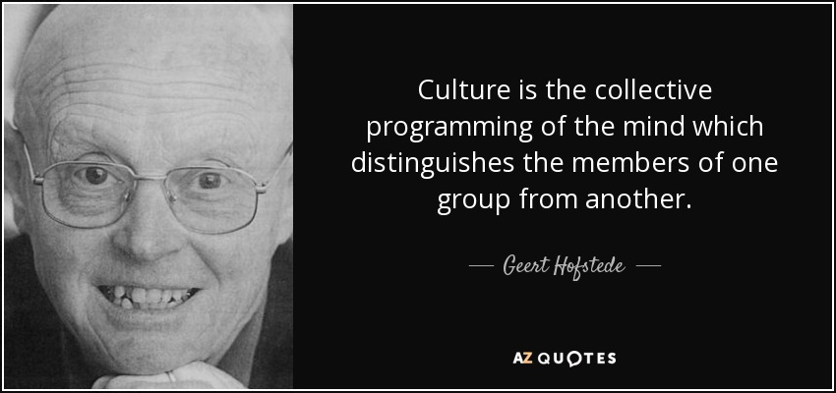
Theorie 18.3 verschillen tussen culturen
Onderzoekers hebben systemen bedacht waarmee je verschillen tussen culturen kunt bepalen. Twee van het zijn Edward Hall en Geert Hofstede.

Slide 4
De zes basiswaarden van Hall:
Context
Tijd
Ruimte
Snelle en langzame boodschappen
Snelle en langzame informatiestromen
De keten van handelingen
Vijf culturele dimensies van Hofstede:
Machtsafstand
Individualisme versus collectivisme
Feminiteit versus masculiniteit
Onzekerheidsvermijding
Lange termijn versus korte termijn

Slide 5
18.4 Culturen verrijken elkaar
Het begrip Synergie staat voor het proces waarbij samenwerking tot een beter resultaat leidt dan alleen het samenvoegen van twee delen: 1+1 = 3.
Als je een groepsactiviteit begeleidt met mensen uit verschillende culturen, dan biedt culturele synergie veel voordelen. Als één van de culturen in de groepsactiviteit de overhand heeft, dan kunnen mensen uit andere culturen geïrriteerd raken. Dit leidt tot spanningen. Bij een culturele synergie is iedereen tevreden en kom je tot een nieuwe werkwijze.

Slide 6
Tot culturele synergie komen
Om in een groepsactiviteit tot culturele synergie te komen, kun je onderstaande stappen uitvoeren. (pagina 358)
Stap 1: Situatie beschrijven
Stap 2: Interpreteren
Stap 3: Creativiteit vergroten

Slide 7
Verder met opdracht uit vorige les a.d.h.v. nieuwe theorie
In het evenementen programma hebben jullie minimaal één groepsopdracht toegevoegd.
Jullie gaan in dezelfde groepjes verder met brainstormen over hoe je tijdens de groepsactiviteit tot culturele synergie kunt komen. Gebruik theoriebron 18.4.2 en doorloop de stappen 1 t/m 3.
Schrijf op hoe je tijdens de activiteit de stappen doorloopt en welke interventies je per stap inzet.
Bereid je voor op de presentatie van jullie evenementen programma + de stappen om tot culturele synergie te komen.

